Slide 1
Credit Calculator
Portfolioprüfung Gruppe 4 - Software Engineering
Franziska Köllschen, Max Lautenbach und Gregor Münker; 16.06.2021

Slide 2
Gliederung
Aufgabenstellung
Projektplanung hinsichtlich der verwendeten Methoden und Werkzeuge
Anforderungsanalyse anhand der Aufgabenstellung
Programmentwurf mithilfe von Use-Case und UML-Diagrammen und Mockups
Umsetzung in Java
Kritische Reflexion

Slide 3
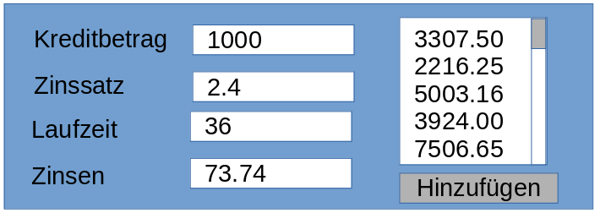
Aufgabenstellung
Gruppe 4 - Kredite
Eingabemaske, die Eingabe von Kreditdaten ermöglicht
Zinsen berechnen
Zurückzuzahlende Betrag einer Liste hinzufügen
JSON-Datei mit den Kreditdaten der Kredite erstellen
Notes:
Eingabemaske, die Eingabe von Kreditdaten ermöglicht
Zinsen berechnen
Zurückzuzahlende Betrag einer Liste hinzufügen
JSON-Datei mit den Kreditdaten der Kredite erstellen

Slide 4

Projektplanung
Methoden und Werkzeuge

Slide 5

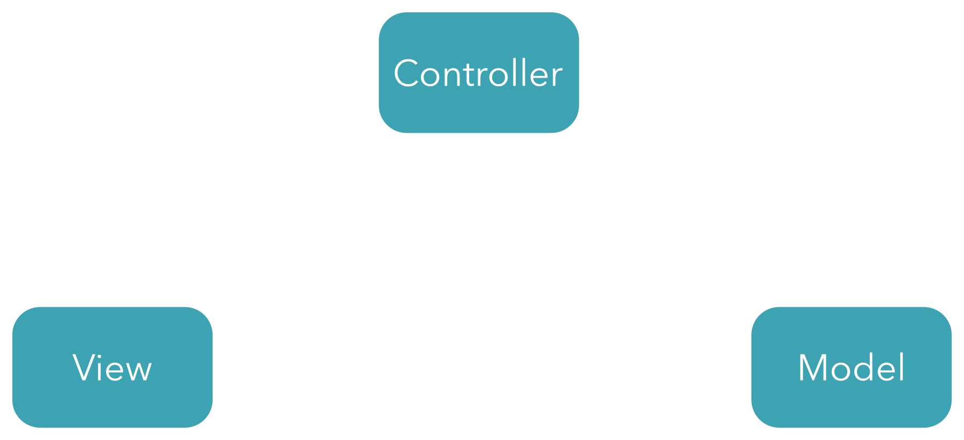


Projektplanung
Methoden und Werkzeuge
Anforderungsanalyse
Entwurf
IntellIJ als Entwicklungsumgebung
Implementierung
Überprüfung
+
Vorgehen mithilfe des Wasserfallmodell
MVC als Grundstruktur
Git mit GitHub für die Versionskontrolle
Notes:
Vorgehen mit Wasserfallmodell
Einfaches Problem, daher keine stetigen Updates
Support Schritt weggelassen, da Programm nicht released werden soll
MVC
IntellIJ
Einfache Entwicklung, dank sehr guten Code Completion
VCS sehr einfach, durch Git und GitHub Integration, zudem Maven vollintegriert
Zudem leichter dank Vorwissen innerhalb Gruppe
Git/GitHub
Git in der Gruppe schon bekannt
Wahl auf GitHub, da Integration in IDE, zudem GitHub Desktop direkt verknüpft
Aufgrund kleinen Umfang, egal welche Plattform gewählt wird, da weitere Funktionen wie CI/CD Pipelines erst bei größeren Projekten interessant werden

Slide 6

Anforderungsanalyse
Credit Calculator

Slide 7
Anforderungsanalyse
Credit Calculator - Architektur
Präsentationsschicht
Domänenschicht
Datenzugriffsschicht
MVC-Pattern
3-Schicht-Architektur
Notes:
Entscheidung für MVC und 3 Schicht-Architektur ohne DB zu befolgen, da Eigenschaften - UI, Anwendungslogik und Datenabruf - gegeben waren

Slide 8
Anforderungsanalyse
Credit Calculator
Model - Vorgabe der Eigenschaften von Krediten
Kreditbetrag, Zinssatz, Laufzeit, Rückzahlbetrag, Zinsbetrag
View - Eingabemaske, Liste der Kredite, Trigger für Berechnung/Speichern eines Kredites
Controller - Verwaltung der Kredite, Schreiben/Lesen von JSONs, Berechnung der Kredite
MVC-Pattern
Notes:
Model - Vorgabe der Eigenschaften von Krediten
Kreditbetrag
Zinssatz
Laufzeit
Rückzahlbetrag
Zinsbetrag
View - Eingabemaske, Liste der Kredite, Trigger der Berechnung
Controller - Verwaltung der Kredite, Schreiben/Lesen von JSONs, Berechnung der Kredite

Slide 9
Anforderungsanalyse
Credit Calculator - Erweiterung
Model - Vorgabe der Eigenschaften von Krediten
Kreditbetrag, Zinssatz, Laufzeit, Rückzahlbetrag, Zinsbetrag, Kreditart, Zahlart
View - Eingabemaske, Liste der Kredite, Trigger für Berechnung/Speichern eines Kredites, Trigger für Laden eines Kredit
Controller - Verwaltung der Kredite, Schreiben/Lesen von JSONs, Berechnung der Kredite
MVC-Pattern
Notes:
Selbstständige Erweiterung der Aufgabe um folgende Punkte
Kreditarten: Annuitäts-, Fälligkeits- und Abzahlungskredit
Zahlart: monatlich, jährlich
Auswahl von Krediten in Liste, erneute Modifikation und Berechnung

Slide 10

Entwurf

Slide 11
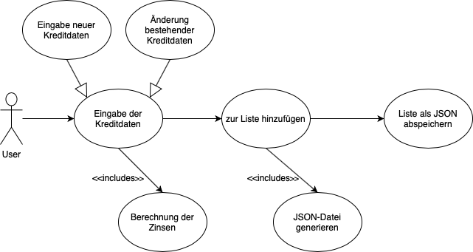
Entwurf
Use-Case Diagramm

Slide 12
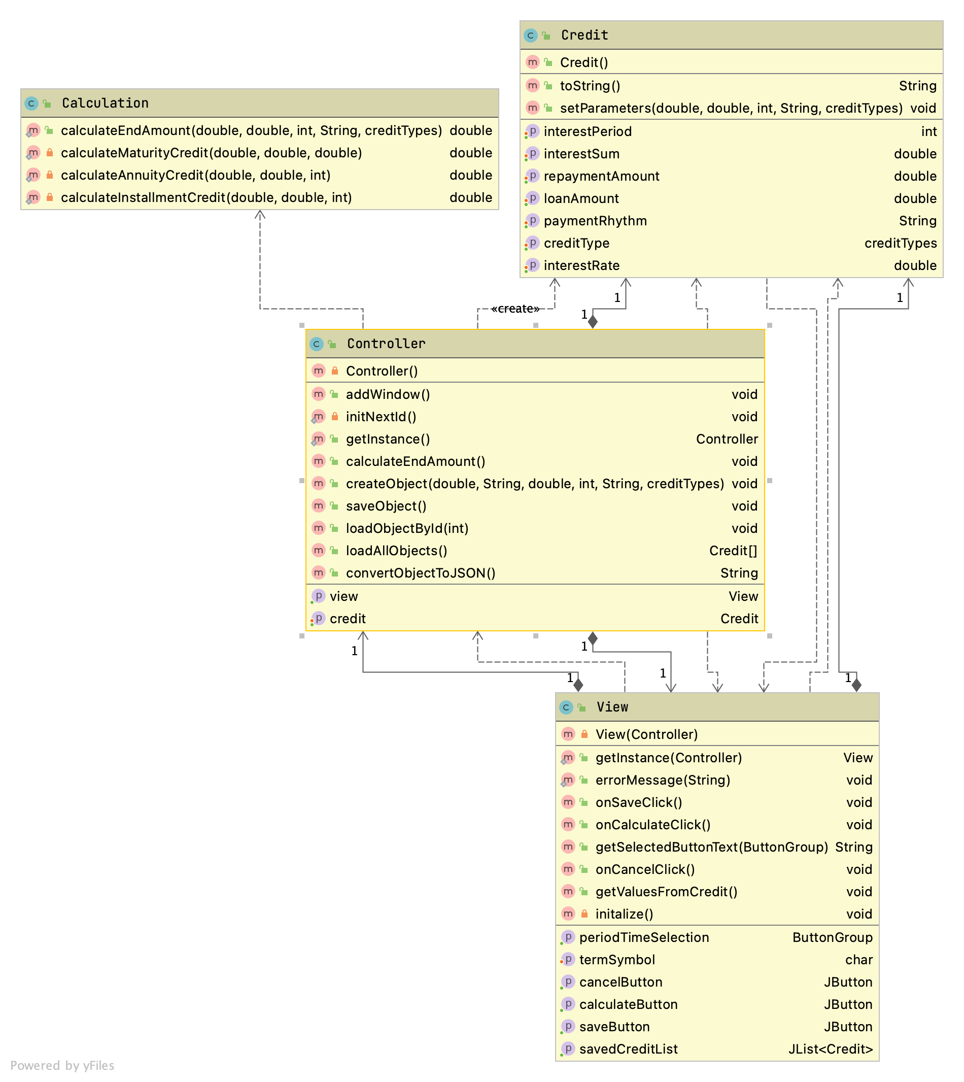
Entwurf
UML Klassendiagramm

Slide 13
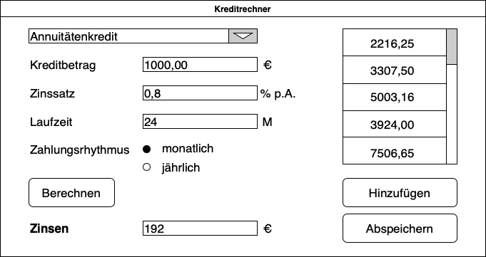
Entwurf
Mockup

Slide 14

Umsetzung

Slide 15
Umsetzung
Git-Branches
dev
project-base
Modelling
Project Entwurf
Repo Initialisierung
Notes:
Branches zeigen
Grundsätzlich Maven Projekt, für Extensions

Slide 16
Umsetzung
Git-Branches
dev
project-base
Modelling
Model
View
Controller
Project Entwurf
Repo Initialisierung
Anfang der Umsetzung

Slide 17
Umsetzung
Git-Branches
dev
project-base
Modelling
Model
View
Controller
Presentation
Project Entwurf
Repo Initialisierung
Anfang der Umsetzung
Erstellung der Präsentation Abschluss der Umsetzung

Slide 18
Umsetzung
Model
Orientiert an Java Spring, um Programm an DB anzuschließen und gleichzeitig eine API zu bieten können (nicht umgesetzt)
fast nur Getter/Setter
setParameters, um unkompliziert Objekt zu laden.
Initialisierung aller Attribute
public Credit(){
}
@Override
public String toString(){
return creditType + " " + loanAmount;
}
public void setParameters(double loanAmount, String periodUoM, double interestRate, int interestPeriod, String paymentRhythm, creditTypes creditType) {
this.loanAmount = loanAmount;
this.periodUoM = periodUoM;
this.interestRate = interestRate;
this.interestPeriod = interestPeriod;
this.paymentRhythm = paymentRhythm;
this.creditType = creditType;
}
Notes:
Orientiert an Java Spring, um Programm an DB anzuschließen und gleichzeitig eine API zu bieten können (nicht umgesetzt)
fast nur Getter/Setter
setParameters, um unkompliziert Objekt zu laden.
ansonsten Implementierung aller Attribute

Slide 19
Umsetzung
Controller
Verarbeitung der Daten - Verarbeitung von Datenabrufen gegen Model
Erweiterungsmöglichkeit für API besteht
Bietet folgende Funktionen
Erstellen eines Kredites
Laden und Speichern eines Kredites mithilfe einer ID
Laden und ausgeben aller Kredite
Berechnen der Kreditsumme des aktuellen Kredites
Nutzung von json-simple und jackson für JSON-Handling, um Kredite zu persistieren
Notes:
würde im Fall der Erweiterung zu einem REST Controller umgebaut werden können
Hier Punkt, um API Requests zu verarbeiten
Daher wird hier Verarbeitung der Daten gemanaged
createObject, saveObject, loadObjectById, loadAllObjects
Da keine API, sondern JSON Workaround mit convertObjectToJSON Methode

Slide 20
Umsetzung
Controller
Verarbeitung der Daten - Verarbeitung von Datenabrufen gegen Model
Erweiterungsmöglichkeit für API besteht
Bietet folgende Funktionen
Erstellen eines Kredites
Laden und Speichern eines Kredites mithilfe einer ID
Laden und ausgeben aller Kredite
Berechnen der Kreditsumme
Nutzung von json-simple und jackson für JSON-Handling, um Kredite zu persistieren
public void createObject(double loanAmount, String periodUoM, double interestRate, int interestPeriod, String repaymentPeriod, Credit.creditTypes creditType){
credit.setParameters(loanAmount, periodUoM, interestRate, interestPeriod, repaymentPeriod, creditType);
}

Slide 21
Umsetzung
Controller - Laden von Krediten
public void loadObjectById(int id){
try {
FileReader fileReader = new FileReader("credits.json");
JSONParser jsonParser = new JSONParser();
JSONArray creditList = (JSONArray) jsonParser.parse(fileReader);
JSONObject credit = (JSONObject) creditList.get(id-1);
this.credit = new ObjectMapper().readValue(credit.get(String.valueOf(id)).toString(), Credit.class);
} catch (FileNotFoundException e) {
e.printStackTrace();
} catch (ParseException e) {
e.printStackTrace();
} catch (IOException e) {
e.printStackTrace();
}
}

Slide 22
Umsetzung
Controller - Speichern von Krediten
public void saveObject(){
JSONParser jsonParser = new JSONParser();
JSONArray creditList = null;
try {
FileReader reader = new FileReader("credits.json");
creditList = (JSONArray) jsonParser.parse(reader);
} catch (FileNotFoundException e) {
System.out.println("credits.json created");
} catch (ParseException e) {
e.printStackTrace();
} catch (IOException e) {
e.printStackTrace();
}
try (FileWriter file = new FileWriter("credits.json")) {
//We can write any JSONArray or JSONObject instance to the file
if (creditList == null) {
creditList = new JSONArray();
}
JSONObject object = (JSONObject) jsonParser.parse(this.convertObjectToJSON());
JSONObject creditJSON = new JSONObject();
creditJSON.put(nextId, object);
creditList.add(creditJSON);
nextId += 1;
file.write(creditList.toJSONString());
file.flush();
} catch (IOException | ParseException e) {
e.printStackTrace();
}
}

Slide 23
Umsetzung
Controller - Laden und ausgeben aller Kredite
public Credit[] loadAllObjects(){
Credit[] credits = null;
try {
FileReader fileReader = new FileReader("credits.json");
JSONParser jsonParser = new JSONParser();
JSONArray creditList = (JSONArray) jsonParser.parse(fileReader);
int length = creditList.size();
credits = new Credit[length];
for (int i = 0; i < length; i++){
JSONObject credit = (JSONObject) creditList.get(i);
credits[i] = new ObjectMapper().readValue(credit.get(String.valueOf(i+1)).toString(), Credit.class);
}
} catch (ParseException e) {
e.printStackTrace();
} catch (FileNotFoundException e) {
e.printStackTrace();
} catch (IOException e) {
e.printStackTrace();
}
return credits;
}

Slide 24
Umsetzung
Controller - Speichern von Krediten
public void saveObject(){
JSONParser jsonParser = new JSONParser();
JSONArray creditList = null;
try {
FileReader reader = new FileReader("credits.json");
creditList = (JSONArray) jsonParser.parse(reader);
} catch (FileNotFoundException e) {
System.out.println("credits.json created");
} catch (ParseException e) {
e.printStackTrace();
} catch (IOException e) {
e.printStackTrace();
}
try (FileWriter file = new FileWriter("credits.json")) {
//We can write any JSONArray or JSONObject instance to the file
if (creditList == null) {
creditList = new JSONArray();
}
JSONObject object = (JSONObject) jsonParser.parse(this.convertObjectToJSON());
JSONObject creditJSON = new JSONObject();
creditJSON.put(nextId, object);
creditList.add(creditJSON);
nextId += 1;
file.write(creditList.toJSONString());
file.flush();
} catch (IOException | ParseException e) {
e.printStackTrace();
}
}

Slide 25
Umsetzung
Controller - Berechnen der Kreditsumme des aktuellen Kredites
public void calculateEndAmount(){
double loanAmount = credit.getLoanAmount();
double interestRate = credit.getInterestRate();
int interestPeriod = credit.getInterestPeriod();
String paymentRhythm = credit.getPaymentRhythm();
Credit.creditTypes creditType = credit.getCreditType();
double interestSum = Calculation.calculateEndAmount(loanAmount, interestRate, interestPeriod, paymentRhythm, creditType);
double repaymentAmount = loanAmount + interestSum;
credit.setInterestSum(interestSum);
credit.setRepaymentAmount(repaymentAmount);
}

Slide 26
Umsetzung
Controller
com.googlecode.json-simple
com.fasterxml.jackson.core
oft genutztes Package für JSON
erleichtert Handling von JSON -> keine eigenen Parser nötig
Genutzte Klassen:
JSONParser - Lesen aus Textdatei
JSONList - Erstellen einer Liste aus JSONObject
JSONObject enthält Art Key,Value Paar (ID und Object)
In vielen Tutorials verwendet
Jackson großer Project, daher viele Funktionen, diese auch getestet
Wegfall eines Parsers des Objektes
Eigener Parser wäre auch denkbar
ObjectMapper .readValue erstellt ein Object (Parser), .writeValueAsString schreibt das Objekt als JSON
Notes:
json-simple für Speichern/Lesen von JSONs
oft genutztes Package für JSON
erleichtert Handling von JSON -> keine eigenen Parser nötig
Welche Klassen werde genutzt
JSONParser - Lesen aus Textdatei
JSONList - Erstellen einer Liste aus JSONObject
JSONObject enthält Art Key,Value Paar (ID und Object)
ObjectMapper aus Jackson Databind
In vielen Tutorials verwendet
Jackson großer Project, daher viele Funktionen, diese auch getestet
Wegfall eines Parsers des Objektes
Eigener Parser wäre auch denkbar
ObjectMapper .readValue erstellt ein Object (Parser), .writeValueAsString schreibt das Objekt als JSON

Slide 27
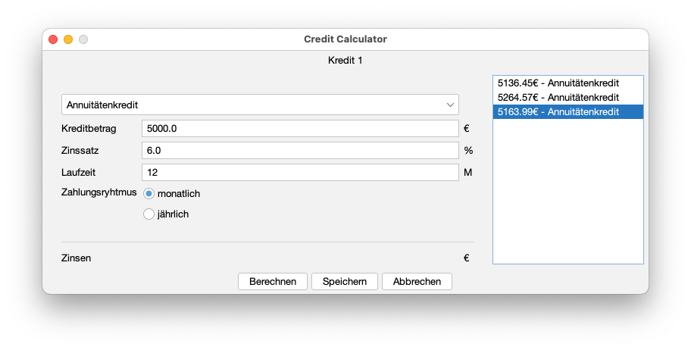
Umsetzung
View
Aufbau auf JFrame aus javax.swing Paket
verschiedene Panels in verschiedenen Layouts
Mix aus BorderLayout und GroupLayout
initialize() erzeugt Fenster und initialisiert alle UI Element mit Listeners
Ausführen der User Interaktionen über restlichen Funktionen
onSaveClick() - Objekt Speichern und Liste neuladen
onCalculateClick() - interestAmount berechnen und im UI anzeigen
onCancelClick() - Löscht die Werte aus allen Feldern
getValuesFromCredit() - Auswählen eines Kredites aus der Liste
Notes:
Aufbau auf JFrame aus javax.swing Paket
Singleton Pattern
verschiedene Panels und Layouts
BorderLayout - Top, Center, Bottom
CenterLayout -
Controller benötigt
initialize() erzeugt Fenster und initialisiert alle UI Element mit Listeners
Ausführen der User Interaktionen über restlichen Funktionen
onSaveClick() - Objekt Speichern und Liste neuladen
onCalculateClick() - interestAmount berechnen und im UI anzeigen
onCancelClick() - Löscht die Werte aus allen Feldern
getValuesFromCredit() - Auswählen eines Kredites aus der Liste

Slide 28



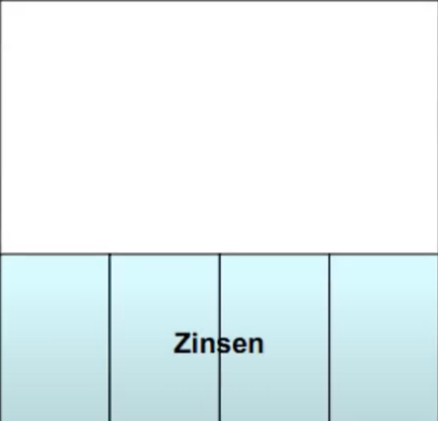
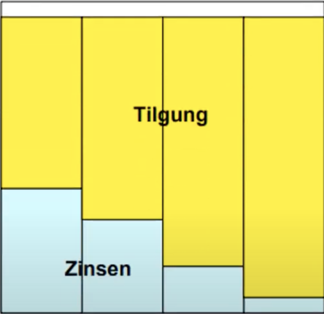
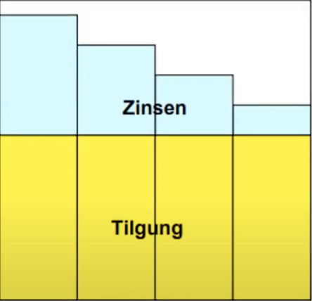
Umsetzung
Calculation
Fälligkeitsdarlehen
Annuitätsdarlehen
Abzahlungsdarlehen
Jährlich: Zinssatz/100
Monatlich: Zinssatz/100/12
Zinsen = Betrag * Zinssatz
Summe = Zinsen * Laufzeit
Jährlich: Zinssatz/100
Monatlich: Zinssatz/100/12
Annuität berechnen
Zinsen = Betrag * Zinssatz
Summe = Summe + Zinsen
Tilgung = Annuität - Zinsen
Betrag = Betrag - Tilgung
Für die Laufzeit wiederholen
Jährlich: Zinssatz/100
Monatlich: Zinssatz/100/12
Tilgung = Betrag/Laufzeit
Zinsen = Betrag * Zinssatz
Summe = Summe + Zinsen
Betrag = Betrag - Tilgung
Für die Laufzeit wiederholen
Notes:
Kalkulation wurde in extra Klasse ausgelagert - Darstellung der Anwendungslogikschicht
3 Methoden zum Berechnen der einzelnen Kreditarten und eine obere Methode, die anhand eines Enums die verschiedenen Methoden triggert
theoretisch als einzelne Unit verwendbar
Erklärung Berechnung

Slide 29
Kritische Reflexion
Schnelle Entwicklung des Programmes
Wenig Planung -> Feature Ideen sind später noch dazu gekommen und mussten eingearbeitet werden
Sehr gute Zusammenarbeit im Team
Gute Verwendung von Git, wenn gleich nicht alle Funktionen (Branch Locking, CI/CD) ausprobiert/verwendet wurden
3-Schichten Modell nicht strikt, aber projektgemäß umgesetzt
Einsatz von Maven als Package Management System
Notes:
Schnelle Entwicklung des Programmes
Wenig Planung -> Feature Ideen sind später noch dazu gekommen und mussten eingearbeitet werden
Sehr gute Zusammenarbeit im Team
Gute Verwendung von Git, wenn gleich nicht alle Funktionen (Branch Locking, CI/CD) ausprobiert/verwendet wurden
3-Schichten Modell nicht strikt, aber projektgemäß umgesetzt
Einsatz von Maven als Package Management System

Slide 30
Bildquellen
https://pixabay.com/images/download/man-593333.jpg?attachment
https://upload.wikimedia.org/wikipedia/commons/thumb/9/9c/IntelliJ_IDEA_Icon.svg/2048px-IntelliJ_IDEA_Icon.svg.png
https://git-scm.com/images/logos/downloads/Git-Icon-White.png
https://github-media-downloads.s3.amazonaws.com/GitHub-Mark.zip (geändert)
https://upload.wikimedia.org/wikipedia/commons/b/b5/ModelViewControllerDiagram2.svg?download (geändert)
https://pixabay.com/images/download/analysis-2030265.jpg?attachment
https://pixabay.com/images/download/architecture-1857175.jpg?attachment
https://pixabay.com/images/download/code-820275.jpg?attachment

